Slide 1
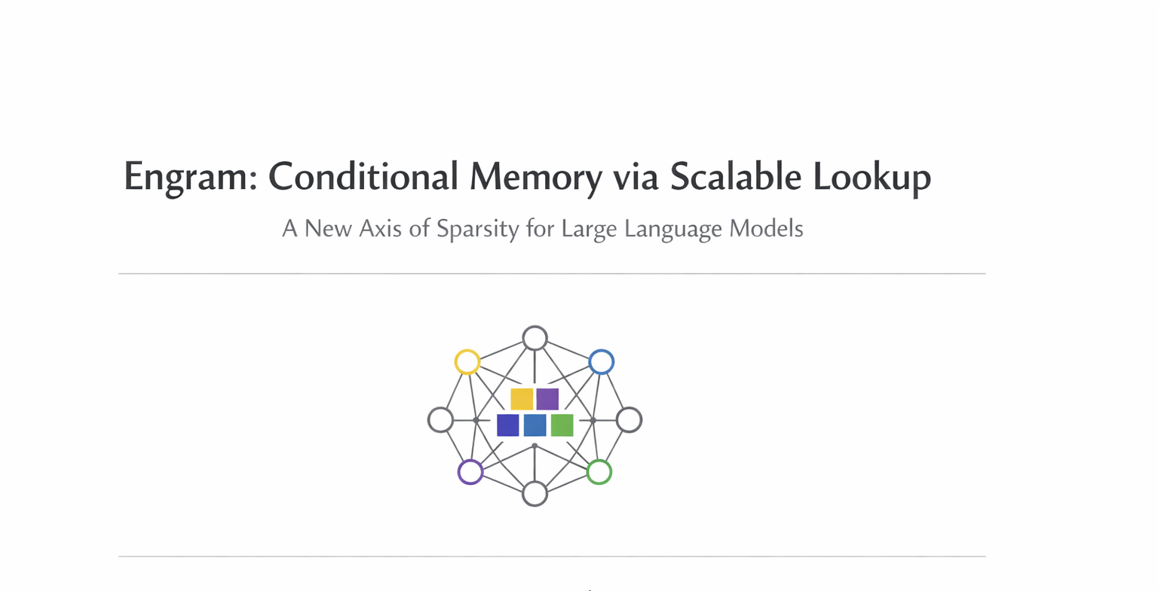
Conditional Memory via Scalable Lookup:
A New Axis of Sparsity for Large Language Models

Slide 2
Conditional Memory in LLMs – The Core Problem
Los transformadores carecen de una primitiva de búsqueda de conocimiento nativa.
Las entidades semánticas se reconstruyen capa por capa.
Ejemplo: «Diana, Princesa de Gales» converge progresivamente.
MoE escala la computación, pero no la recuperación de memoria estructurada.
Pregunta: ¿Puede la memoria ser un segundo eje condicional?
Problema estructural en Transformers
Notes:
El modelo usa computación profunda para simular un diccionario.

Slide 3
Conditional Memory: A New Axis of Sparsity
Transformers no tienen lookup nativo
Reconstruyen entidades capa por capa
Uso ineficiente de profundidad
MoE escala cómputo, no memoria
Idea central: Falta una primitiva de memoria estática.

Slide 4
Qué es exactamente el “estado latente” del modelo
El estado latente es el vector interno h_t^ℓ que representa “todo lo que el modelo cree que sabe hasta ahora sobre el token t, dado el contexto, en la capa ℓ”.
Formalmente: h_t^ℓ ∈ ℝ^d
No es una palabra, hecho o etiqueta. Es una configuración geométrica en el espacio de representación
Notes:
No es una palabra, hecho o etiqueta. Es una configuración geométrica en el espacio de representación

Slide 5
¿Qué contiene ese estado latente?
Un estado latente mezcla muchas cosas al mismo tiempo:
significado del token actual
entidades activas
relaciones implícitas
expectativas sobre lo que sigue
estructura sintáctica
señales de tarea (ej: “estoy respondiendo una pregunta”)
Para el ejemplo de Diana:
En una capa profunda, el estado latente puede codificar cosas como:
“estoy en una entidad persona”
“es una figura pública”
“probablemente siguen datos biográficos”
“no es un país ni un lugar”
Todo eso sin que exista una variable explícita para cada cosa.

Slide 6

Qué es Engram?
Hash determinístico de N-grams
Sparsity en memoria
Decide qué embeddings traer ➔ Lookup O(1)
Gating contextual ➔ Ideal para patrones estáticos
Integración residual en capas intermedias
Clave: Engram modifica el estado latente, no la predicción del siguiente token directamente.
H(ℓ) ← H(ℓ) + Engram(H(ℓ), n-gram(x))
Notes:
Engram no predice tokens, cambia el estado interno desde el cual se predice.
Modifica la representación latente antes de que el modelo razone y prediga.
El embedding de Engram inyecta información semántica ya compuesta que el Transformer, sin Engram, tendría que reconstruir capa por capa.
Lo que hace es deformar el vector latente hacia una región del espacio semántico.
Si el gating dice “esto no encaja”, el vector es casi cero y no pasa nada.

Slide 7
N-gram Lookup
N-gramas de sufijo → hash determinista → búsqueda en la tabla de incrustación (O(1)).
La ​​selección contextual determina la relevancia (α ∈ [0,1]).
Se inyecta en capas intermedias mediante conexión residual.
El engrama modifica el estado latente, no la predicción final.
“Si el modelo igual predice el siguiente token, ¿qué agrega Engram?”
Agrega esto:
Desplaza conocimiento estático fuera del cómputo
Inyecta significado ya compuesto
Libera capas para razonamiento real
Mejora el estado latente desde el cual se predice
No cambia qué mecanismo predice, cambia desde dónde se predice.
Engram no razona → inyecta estructura semántica ya aprendida.
Notes:
En un Transformer normal:
Capa 1–2:
“Wales” ≈ país
Capa 3–4:
“Princess of Wales” ≈ título
Capa 5–6:
“Diana, Princess of Wales” ≈ persona histórica
👉 Eso consume profundidad 👉 Cada capa gasta atención + FFN en reconstruir algo estático
El mismo caso con Engram
Cuando llega al token "Wales":
El 3-gram "Princess of Wales":
Se hashea
Recupera un embedding que ya representa esa entidad (una representación vectorial ya colapsada que corresponde a ese concepto.)
El gating:
Evalúa si encaja con el contexto global
Si sí → lo inyecta
Si no → lo anula
Resultado:
👉 El estado oculto ya sabe que está en una entidad concreta 👉 No necesita “descubrirlo” en capas posteriores
Entonces, ¿por qué eso ayuda si igual se predice el token siguiente?
Porque la predicción depende críticamente del estado latente, no solo del LM head.
Pensalo así:
El LM head es casi lineal
El “trabajo pesado” está en construir la representación correcta
Engram mejora la calidad semántica temprana del estado h_t.

Slide 8
Step-by-Step
e = Embedding("Princess of Wales") ➔ vector que ya vive en la región “entidad-persona” del espacio semántico
h_t^ℓ ← h_t^ℓ + α · Wv · e
e = embedding recuperado
α = gate (si el contexto no encaja → α ≈ 0)
α = σ( ⟨ h_t , k(e) ⟩ )
h_t^ℓ ≈ "Wales" ambiguo (país / lugar / título)
h_t^ℓ ≈ entidad-persona-royalty
El estado latente ya está sesgado hacia “persona”, no necesita descubrirlo capa por capa.
Notes:
“cuando veo este patrón, suelen pasar estas cosas después”
El modelo no almacena el hecho, sino una representación geométrica que, por cómo fue entrenada, se comporta como lo hacen las personas en lenguaje.

Slide 9
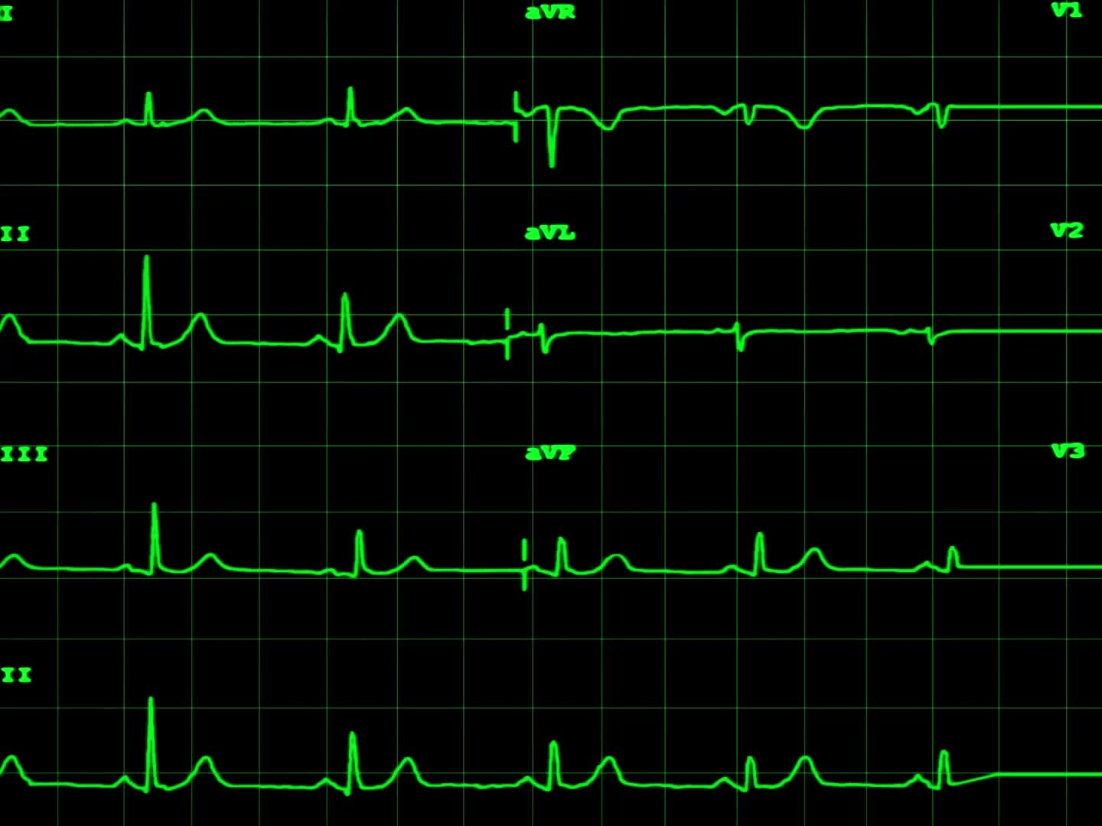
Que valor agrega Engram?
Inyecta en el estado latente una representación vectorial que codifica patrones lingüísticos locales y estables, aprendidos estadísticamente durante el entrenamiento, y los hace disponibles antes de que el Transformer tenga que reconstruirlos por cómputo.

Slide 10
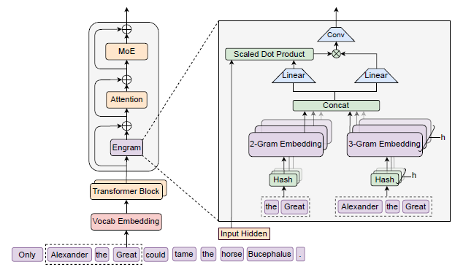
The Engram Architecture
Notes:
Engram hace esto:
Toma N-grams locales (2–3 tokens)
Los hashea → índice
Hace lookup directo a una tabla gigante
Recupera un embedding estático
Lo gatea con el estado contextual del modelo (para no meter ruido)
Todo eso cuesta O(1) por token, no escala con el tamaño de la tabla

Slide 11
El beneficio real: profundidad efectiva
Las capas tempranas de Engram producen representaciones equivalentes a capas más profundas del MoE baseline.
¿Cómo lo prueban?
LogitLens
Las predicciones “convergen” antes
Menor KL divergence en capas tempranas → el modelo ya entendió antes qué está viendo .
CKA (representational alignment)
Capa 5 de Engram ≈ capa 12 del MoE
Hay un shift diagonal claro → Engram adelanta el trabajo semántico .
📌 Interpretación clave:
Engram ahorra capas que antes se usaban para reconocer patrones locales. Es como si el modelo tuviera más profundidad gratis, pero sin más FLOPs.
Notes:
Por qué eso mejora razonamiento (y no solo facts)
Una vez que:
Entidades
Expresiones fijas
Dependencias locales
se resuelven por lookup…
👉 La atención y los FFNs pueden dedicarse a:
Composición lógica
Razonamiento multi-hop
Seguimiento de variables
Contexto largo
Analogía mental (muy útil)
Pensalo así:
LLM clásico: Cada vez que ve “Princess of Wales” 👉 vuelve a reaprender qué es
LLM + Engram: 👉 lo recupera 👉 y sigue pensando
Es la diferencia entre:
Recalcular sin(π/2) cada vez
Tenerlo en una tabla
En una frase final (takeaway fuerte)
Engram no hace al modelo más “sabio”, lo hace menos torpe. Le quita trabajo mecánico y le devuelve profundidad para pensar.

Slide 12
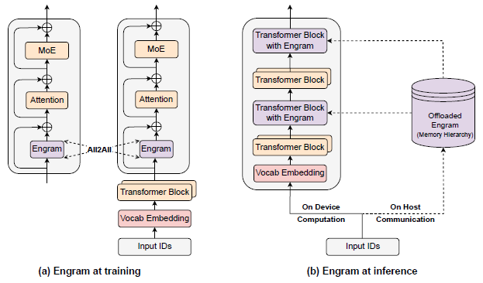
System implementation of Engram

Slide 13

Effective Depth & Representation Efficiency
Qué aporta realmente?
Ahorra reconstrucción semántica temprana
Menor KL divergence en capas iniciales
CKA muestra desplazamiento de profundidad
Más capacidad para razonamiento global
Take away: Engram adelanta el trabajo semántico.
Notes:
La Divergencia de Kullback-Leibler (KL Divergence), también llamada entropía relativa, es una medida estadística que cuantifica qué tan diferente es una distribución de probabilidad (que llamaremos $Q$) respecto a una segunda distribución de probabilidad de referencia (que llamaremos $P$).
En el contexto de la Inteligencia Artificial y el Machine Learning, se utiliza para medir la "pérdida de información" cuando usamos una distribución aproximada en lugar de la real.
Imagina que tienes un dado real ($P$) que está cargado y favorece el número 6. Si tú asumes que el dado es justo ($Q$, donde todos los números tienen 1/6 de probabilidad), la Divergencia KL medirá cuánta "sorpresa" o error cometes al usar tu suposición ($Q$) para predecir los resultados del dado real ($P$).
Resumen rápido
Si $P$ es la verdad y $Q$ es tu teoría, la Divergencia KL te dice cuántos "bits" extra de información necesitas para explicar $P$ si solo conoces $Q$. Cuanto menor sea el número, mejor es tu modelo.

Slide 14
Sparsity Allocation – The U-Shaped Tradeoff
MoE = sparsity en cómputo ➔ suboptimal
Engram = sparsity en memoria ➔ suboptimal
Curva en U
Óptimo ≈ 75–80% MoE / 20–25% Engram
Memoria y cómputo son ejes complementarios.

Slide 15

Deterministic Retrieval Enables Prefetch
Lookup depende solo de tokens
Prefetch antes de ejecutar la capa
Offloading con <3% overhead
Escalabilidad masiva de memoria
Engram desacopla memoria de cómputo.
System-Level Implications

Slide 16
Pros, Cons & Open Questions
Pros
Mejor reasoning
Mejor long-context
Escalado eficiente
Contras
Complejidad de sistema
Dependencia de patrones frecuentes
No reemplaza RAG
Open Questions
¿Escala indefinidamente?
¿Mejora en dominios no lingüísticos?
¿Interacción con retrieval externo?

Slide 17
Conclusión
Engram provee señales semánticas implícitas sobre el token actual, derivadas de patrones locales y estables aprendidos durante el entrenamiento, que permiten al modelo evitar reconstrucción temprana de significado y dedicar más capacidad al razonamiento.

Slide 18
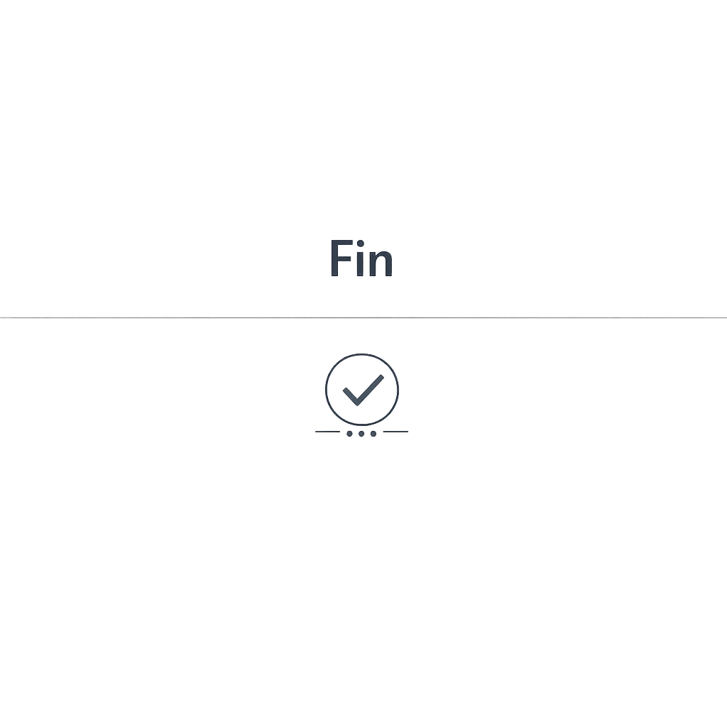

Conditional Memory via Scalable Lookup:
A New Axis of Sparsity for Large Language Models

Slide 19
Why Engram Enables Prefetch (Temporal View)
Engram: tokens → hash → memory indices known early.
Memory can be prefetched while GPU computes previous layers.
MoE: routing depends on hidden state → no early decision.
Key Insight: Engram decouples memory from compute.

